Slide 1

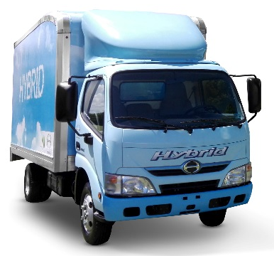
HINO HÍBRIDOS Crece la Familia, Crecen nuestros Clientes
En 2018 sigamos
CRECIENDO JUNTOS!
Agradecemos su esfuerzo en 2017
SUPERAMOS
400
Unidades en Circulación
OBJETIVO 2018
200
Unidades

Slide 2
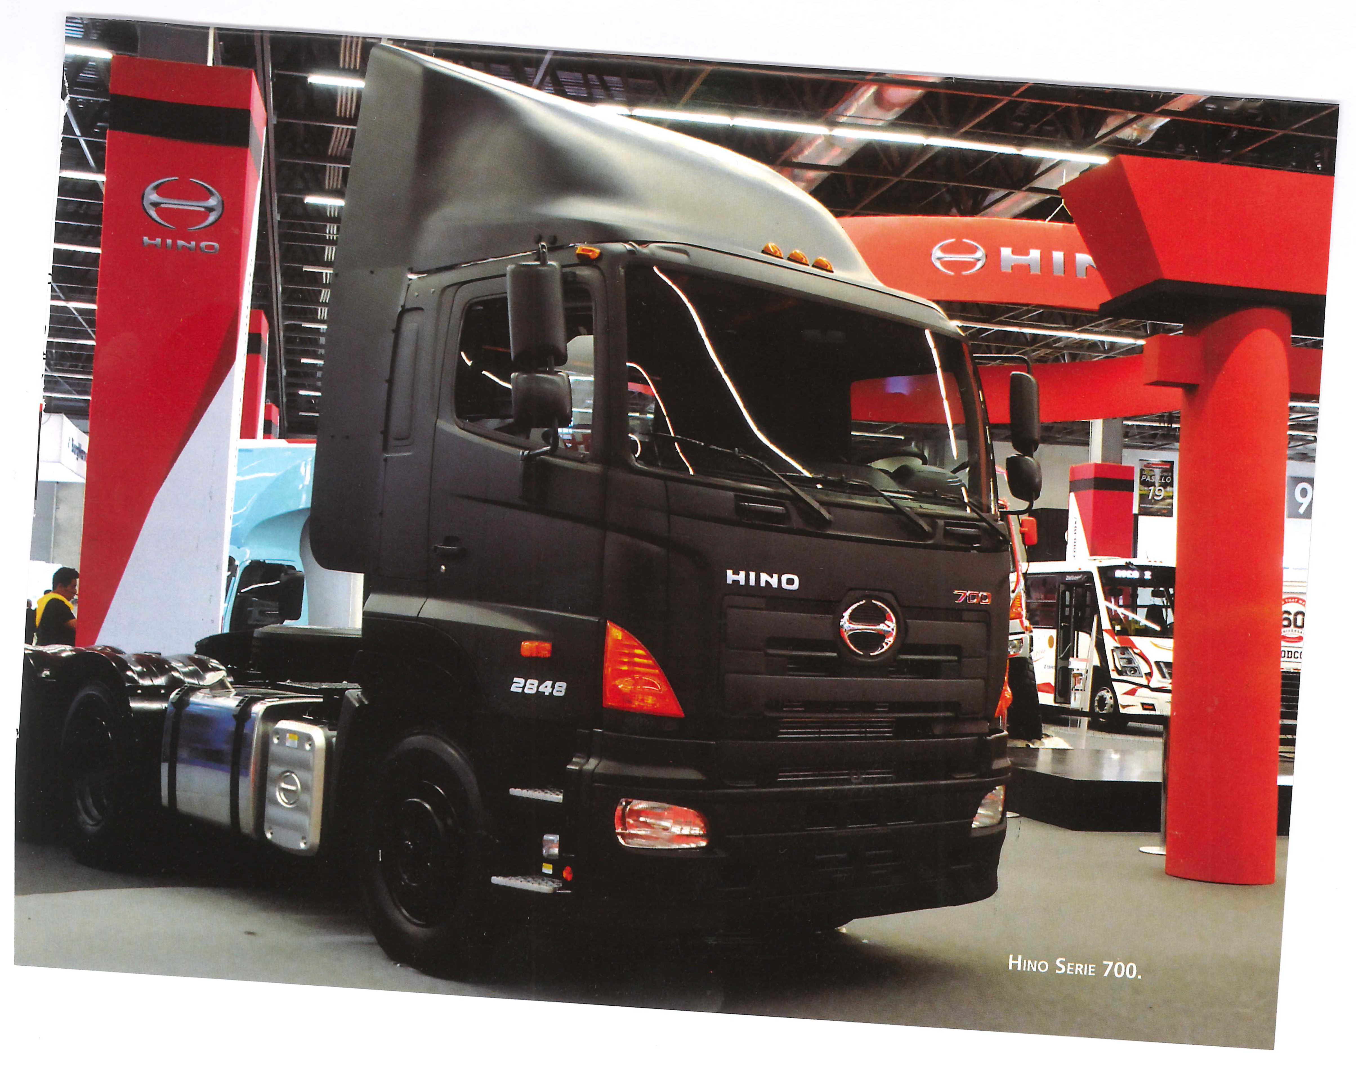
HINO SERIE 700 Crece la Familia, Crecen nuestros Clientes
S700
Notes:
Distribuidores sin participar:
Dealer B
Veracruz
SYET
Dealer C
Acapulco
Marbe
Peninsula
Pachuca
Cruces
Ravisa
Movimiento de Modelos:
516 HV: 19
616 HV: 8
716 HV: 31
816 HV: 63
Tipo de Cuenta
RT: 14
DF: 64
NF: 28
DEMOS: 15

Slide 3






HINO SERIE 700 Crece la Familia, Crecen nuestros Clientes
Instalaciones Adecuadas
OBJETIVO 2018
HABILIDAD
- Nicho Específico -
30
HOMOLOGACIÓN
- Capacitación
- Material
DIFUSIÓN
- Plan de Trabajo
- Visita a Clientes
Personal Capacitado
Unidades
S700
Notes:
Material de Trabajo

Slide 4
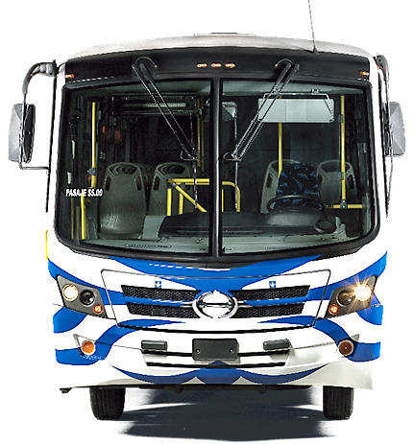



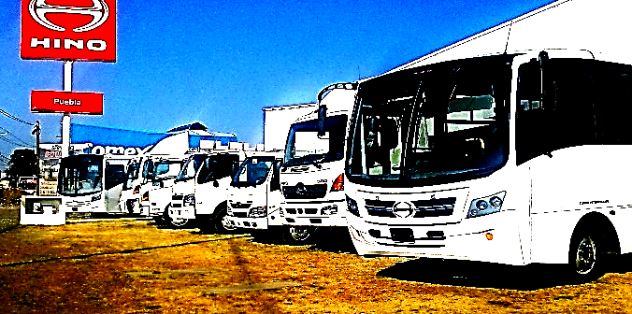

BUSES Crece la Familia, Crecen nuestros Clientes
SOCIO ESTRATÉGICO
AYCO
OLVIDEMOS YA
NOVACAPRE
INVENTARIO DISPONIBLE Entrega Inmediata
(20 Mensuales)
OBJETIVO 2018
30
Apoyo con Subsidios de Planta
FINANCIAMIENTO
Banorte / Banregio / TFSM
DIFUSIÓN
del Producto
- Exhibición en las Agencias
- Presentaciones / Eventos - Consignación de Unidades
Unidades
-Turismo
- Personal
- Escolar
Desarrollo de Nuevas APLICACIONES
Notes:
Enero
Bajo pedido del Delaer

Slide 5


FAMILIA HINO Crece la Familia, Crecen nuestros Clientes
¡GRACIAS POR SU APOYO!
Tal como hicimos con HV. . .
MANOS A LA OBRA!!!!
HV
Buses
S700
Notes:
Distribuidores sin participar:
Dealer B
Veracruz
SYET
Dealer C
Acapulco
Marbe
Peninsula
Pachuca
Cruces
Ravisa
Movimiento de Modelos:
516 HV: 19
616 HV: 8
716 HV: 31
816 HV: 63
Tipo de Cuenta
RT: 14
DF: 64
NF: 28
DEMOS: 15

